Slide 1
PLANIFICACIÓN CLASES VIRTUALES Orientación SEMANA 31 FECHA : 30 Octubre 2020
Colegio Jean Piaget
Mi escuela, un lugar para aprender y crecer en un ambiente saludable

Slide 2
ASIGNATURA /CURSO | ORIENTACIÓN /KINDER
NOMBRE DEL PROFESOR/A | CONVIVENCIA ESCOLAR
EDUCADORA DIFERENCIAL
OBJETIVO DE APRENDIZAJE PRIORIZACIÓN NIVEL 1 | OA 4 Identificar y practicar en forma guiada conductas protectoras y de autocuidado en relación a hábitos de alimentación.
INDICADORES DE EVALUACIÓN PARA OA | Diferencian hábitos de alimentación saludable y no saludable y clasifican sustancias saludables y no saludables.
CONTENIDO /HABILIDADES | Actitudes que favorezcan el autocuidado.
OBJETIVO DE LA CLASE | Identificar y practicar hábitos de alimentación saludable
EVALUACIÓN | Saca una foto a tu cuaderno con las respuestas del ticket de salida y envíalas a correo electrónico de tu profesor jefe.

Slide 3
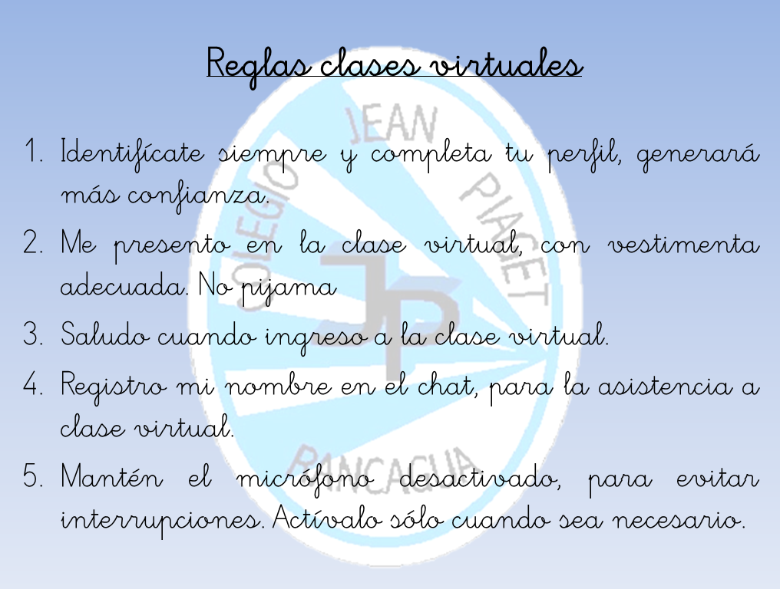
Sugerencia
De reglas virtuales. Puede usar otras

Slide 5
Importante:
Sugerencia para usar en sus presentaciones
*optativo
Cuándo esté la animación de un lápiz, significa que debes escribir en tu cuaderno
Cuándo esté esta animación de una cámara fotográfica, significa que debes mandar reporte sólo de esa actividad (una foto de la actividad)
Cuándo esté esta animación de un signo de pregunta, significa que debes pensar y analizar, sin escribir en tu cuaderno. Responder de forma oral.

Slide 6
¡Observa el siguiente video y comenta!
https://www.youtube.com/watch?v=NP2fG2h7dAY

Slide 7
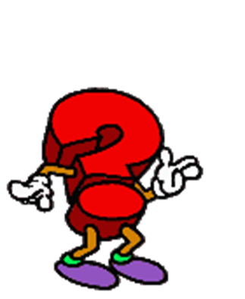
Inicio Activación Conocimientos Previos
¿Qué es la alimentación saludable?

Slide 8
REFLEXIÓN
Observa el siguiente video y comenta con tu profesora y compañeros
https://www.youtube.com/watch?v=QeXzKg95H8c

Slide 9
Concepto de Alimentación Saludable
Se puede decir que la alimentación saludable es aquella que proporciona los nutrientes, que son compuestos químicos contenidos en los alimentos que aportan a las células todo lo que necesitan para vivir, y que proporcionan al cuerpo lo necesario para mantener el buen funcionamiento del organismo, conservar o restablecer la salud, minimizar el riesgo de enfermedades.

Slide 10
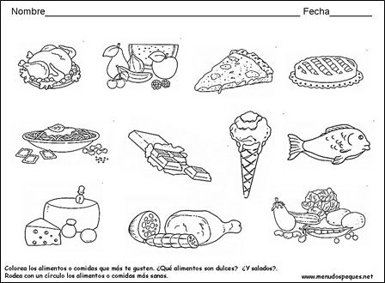
Desarrollo de la clase
1.- Observa las imágenes , pinta solo los saludables y marca con una x los no saludables .

Slide 11
Pauta de autoevaluación (explique para qué sirve)
CONDUCTAS | SI | NO
Es saludable comer papas fritas todos los días
Es saludable tomar leche al desayuno
Es bueno comer verduras
Es bueno comer frutas
Es malo para la salud física y mental alimentarse mal
Es bueno tomar jugos naturales, agua en vez de bebidas, jugos u otros.
Es importante realizar actividades físicas
N: No S: Si

Slide 12
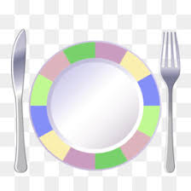
CIERRE
TICKET DE SALIDA
ASIGNATURA
SEMANA 31
Nombre: _______________________________________
INDICADORES DE EVALUACIÓN PARA EL OA4
Diferencian hábitos de alimentación saludable y no saludable y clasifican sustancias saludables y no saludables.
1.- ¿Qué es una alimentación saludable?
2.- ¿Qué alimentos debo consumir en mayor cantidad? Crea un plato favorito , que sea saludable.
Enviar fotografía de este ticket de salida al:
Correo: de profesora jefe
Celular:

